Slide 1

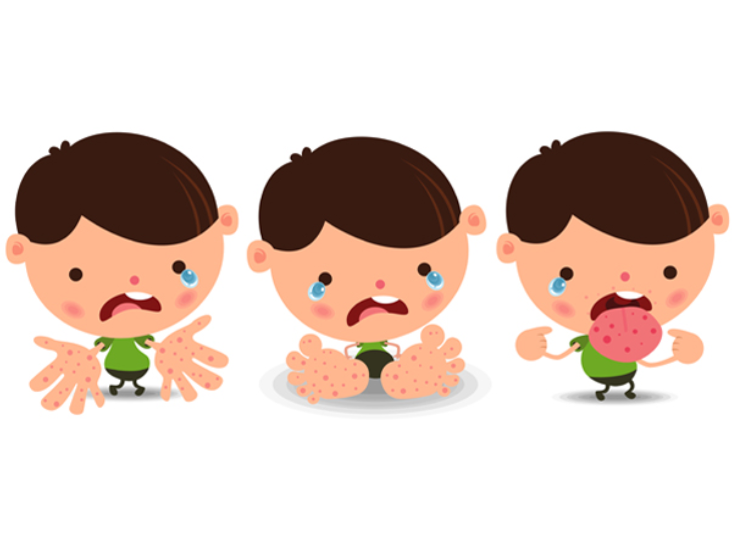

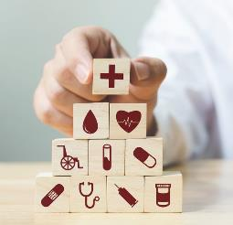
TRUNG TÂM Y TẾ QUẬN 3
BỆNH TAY CHÂN MIỆNG
Báo cáo viên: CN. Vũ Thị Quỳnh Thu
Trưởng phòng Dân số - Truyền thông
và Giáo dục Sức khỏe

Slide 2
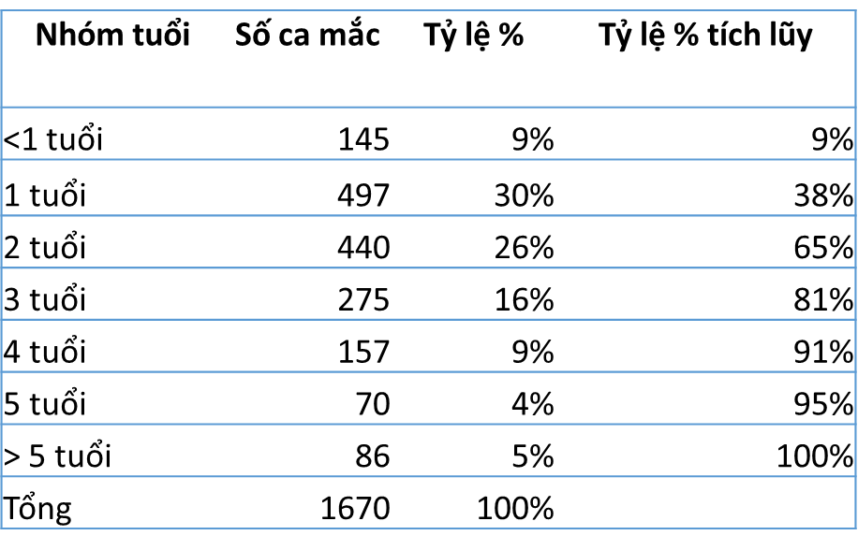
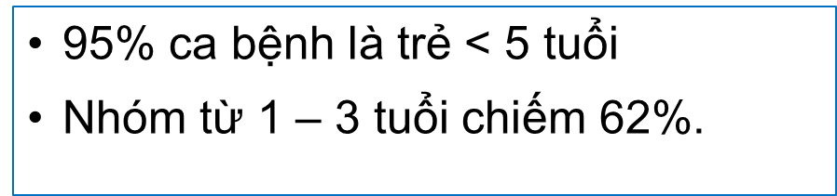
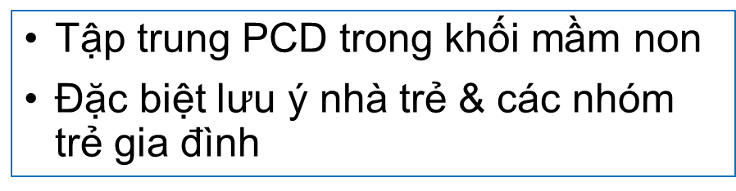

Phân tích số ca TCM theo nhóm tuổi

Slide 3
Tổng quan về bệnh Tay chân miệng
Bệnh truyền nhiễm nhóm B
Do các virus thuộc nhóm virus đường ruột gây ra
  EV 71: thường gây bệnh nặng, tử vong
  Coxsackie virus A16, A6: thường gây bệnh nhẹ
Vi rút có thể tồn tại nhiều ngày ở điều kiện bình thường và nhiều tuần ở nhiệt độ 4ºC.
Tia cực tím, nhiệt độ cao, các chất diệt trùng như formaldehyt, các dung dịch khử trùng có chứa Clo hoạt tính có thể diệt vi rút

Slide 4
Virus EV 71
Được phát hiện và báo cáo năm 1974 bởi Schmidt và công sự từ 20 bệnh nhân bị nhiễm trùng hệ thần kinh trung ương trong đó có 1 ca tử vong.
ARN virus
Có 3 nhóm genotype chính là A,B và C
Phân thành suptype thứ tự như B1, B2… C1, C2, C3, C4 , C5…
Tại Việt Nam đã được ghi nhận các genotype C1, C4 và C5

Slide 5
Đường lây truyền
Bàn tay của trẻ và cả người chăm sóc trẻ
Qua các dịch tiết đường hô hấp, nước bọt (giọt bắn)
Đồ chơi và vật dụng sinh hoạt hàng ngày

Slide 6
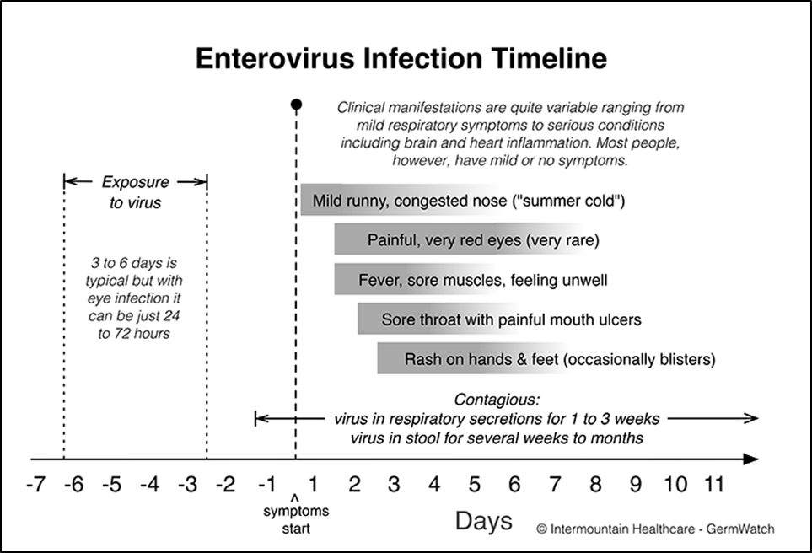
Nguồn bệnh, thời kỳ ủ bệnh và thời kỳ lây truyền
Nguồn bệnh: là người mắc bệnh, người mang vi rút không triệu chứng.
Thời kỳ ủ bệnh: từ 3 đến 7 ngày.
Thời kỳ lây truyền: vài ngày trước khi phát bệnh, mạnh nhất trong tuần đầu của bệnh và có thể kéo dài vài tuần sau đó, thậm chí sau khi bệnh nhân hết triệu chứng.
Vi rút có khả năng đào thải qua phân trong vòng từ 2 đến 4 tuần, cá biệt có thể tới 12 tuần sau khi nhiễm.
Vi rút cũng tồn tại, nhân lên ở đường hô hấp trên và đào thải qua dịch tiết từ hầu họng trong vòng 2 tuần. Vi rút cũng có nhiều trong dịch tiết từ các nốt phỏng nước, vết loét của bệnh nhân.

Slide 7
Bạn có bị nhiễm TCM như thế nào?
Khi tiếp xúc với giọt bắn chứa virus từ người bị TCM khi họ ho, hắt hơi hoặc nói chuyện
Khi tiếp xúc gần với người nhiễm như ôm, hôn, dùng chung dụng cụ ăn uống
Chạm vào phân của người nhiễm (như khi thay tã), sau đó chạm vào mắt, mũi, miệng mình
Chạm vào bề mặt hoặc đồ vật có nhiễm virus (như tay nắm cửa hoặc đồ chơi) sau đó sờ vào mắt mũi, miệng của mình

Slide 8
TRIỆU CHỨNG
Hội chứng nhiễm siêu vi chung: Sốt vừa và cao, mệt mỏi, uể oải, chán ăn,….
Sang thương da ở tay, chân
Sang thương ở niêm mạc miệng
Sang thương da ở mông

Slide 9
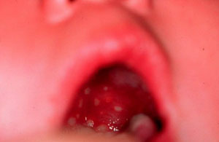
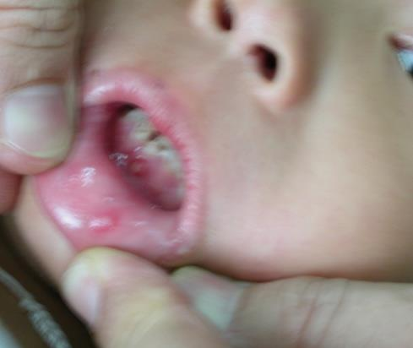
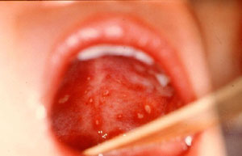
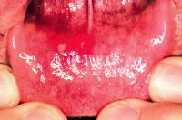
TRIỆU CHỨNG (TT)
Lở miệng:
vết loét đỏ hay bóng nước đường
kính 2 – 3 mm ở vòm khẩu cái, niêm
mạc má, nướu, lưỡi.
Tăng tiết nước bọt

Slide 10
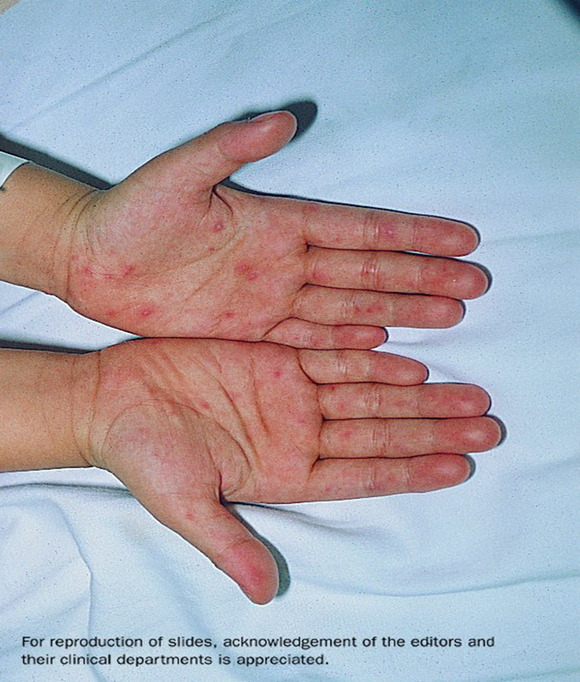
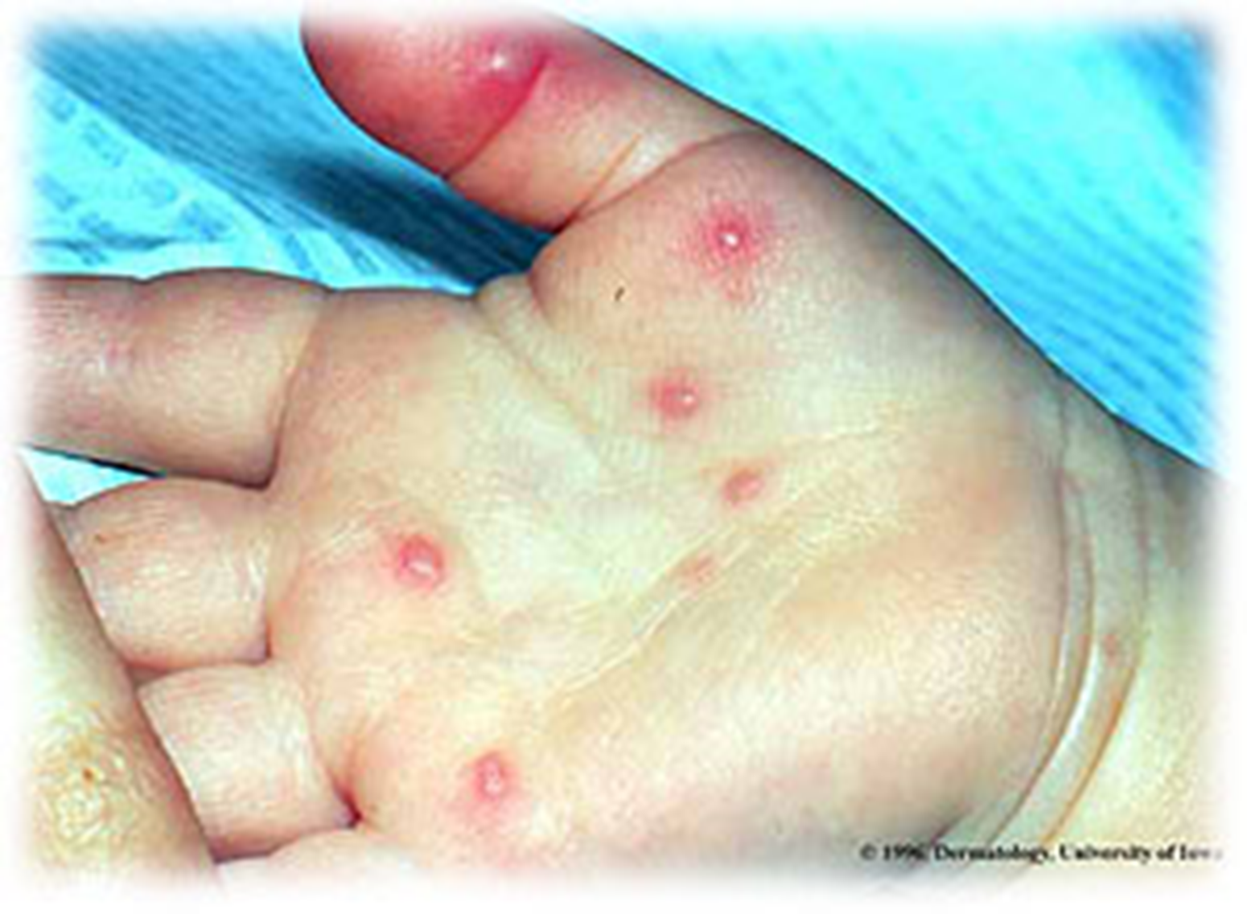
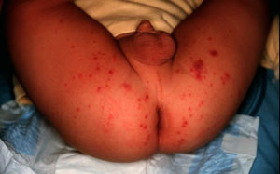
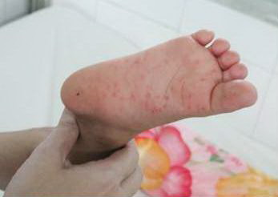
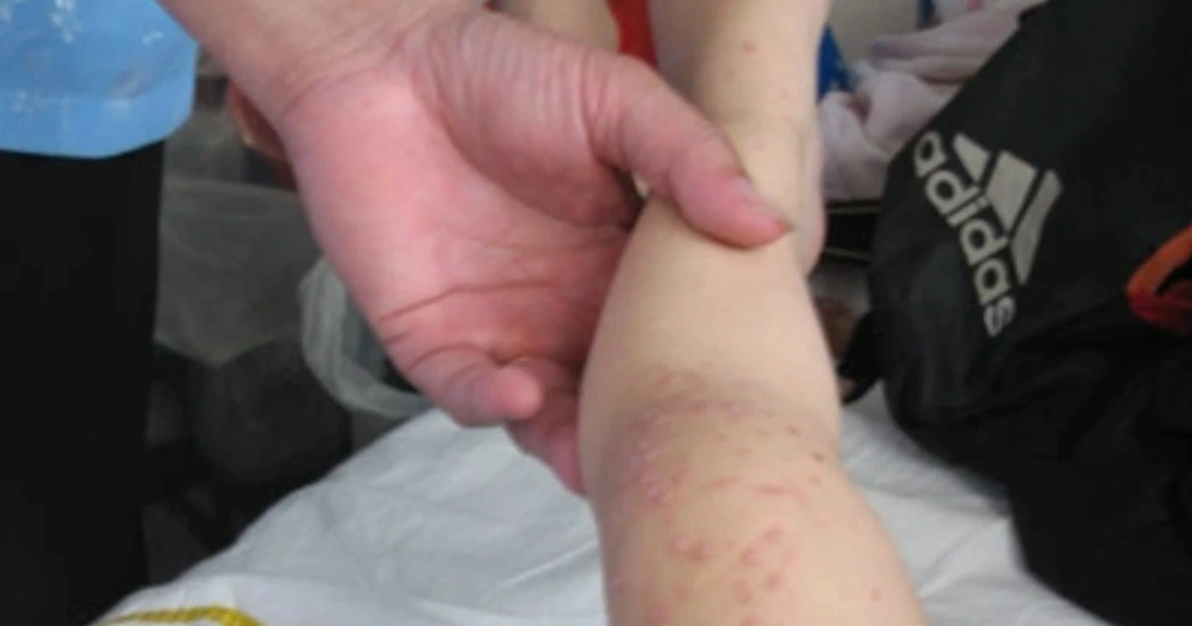
Triệu Chứng (TT)
Bóng nước :lòng bàn tay, lòng bàn chân, gối, mông
  Kích thước: 2 – 10 mm
  Hình bầu dục, nổi cộm hay ẩn dưới da, trên nền hồng ban, không đau. Khi bóng nước khô để lại vết thâm da, không loét.

Slide 11
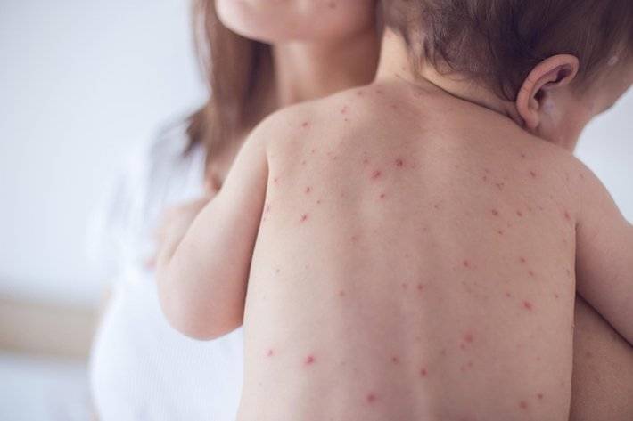
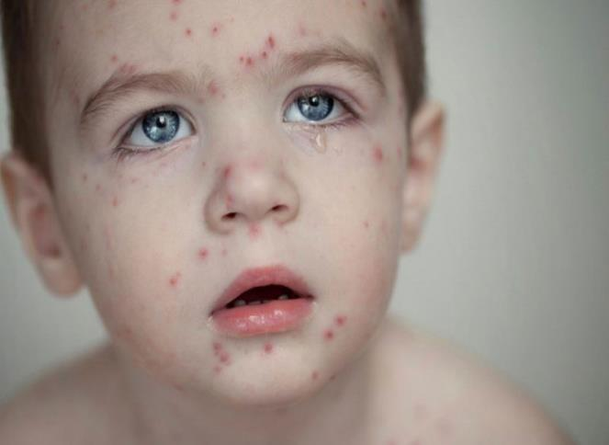
CHẨN ĐOÁN PHÂN BIỆT
Bóng nước thủy đậu

Slide 12
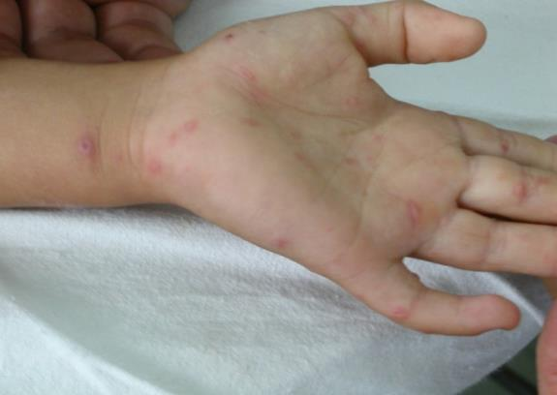
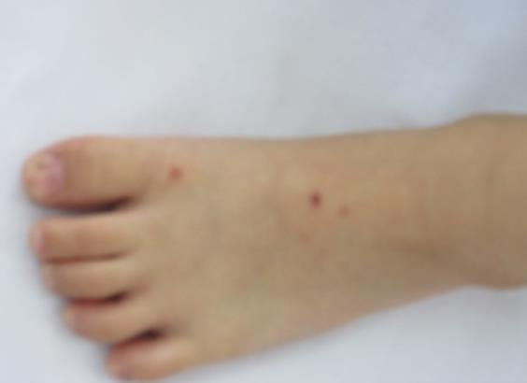
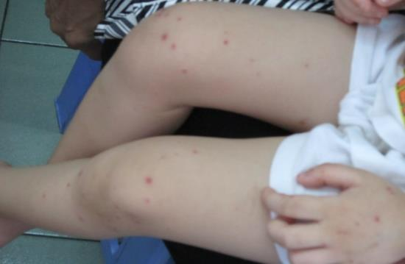
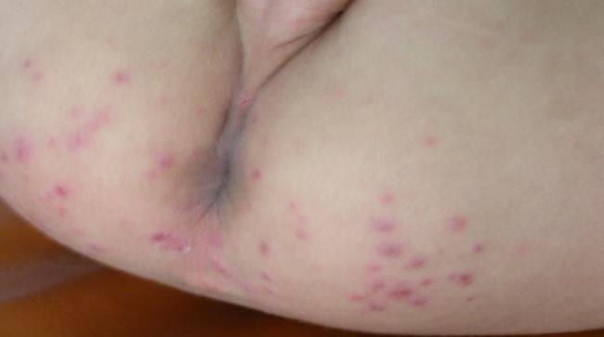
Triệu Chứng (tt)

Slide 13
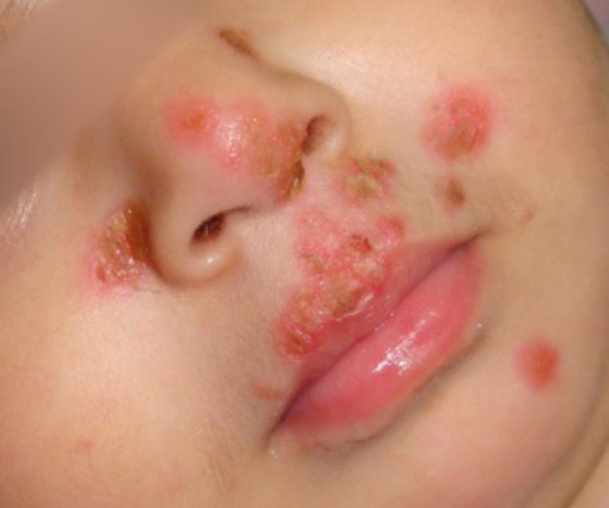
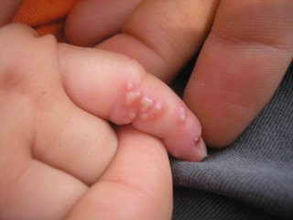
Bóng nước do Herpes simplex

Slide 14
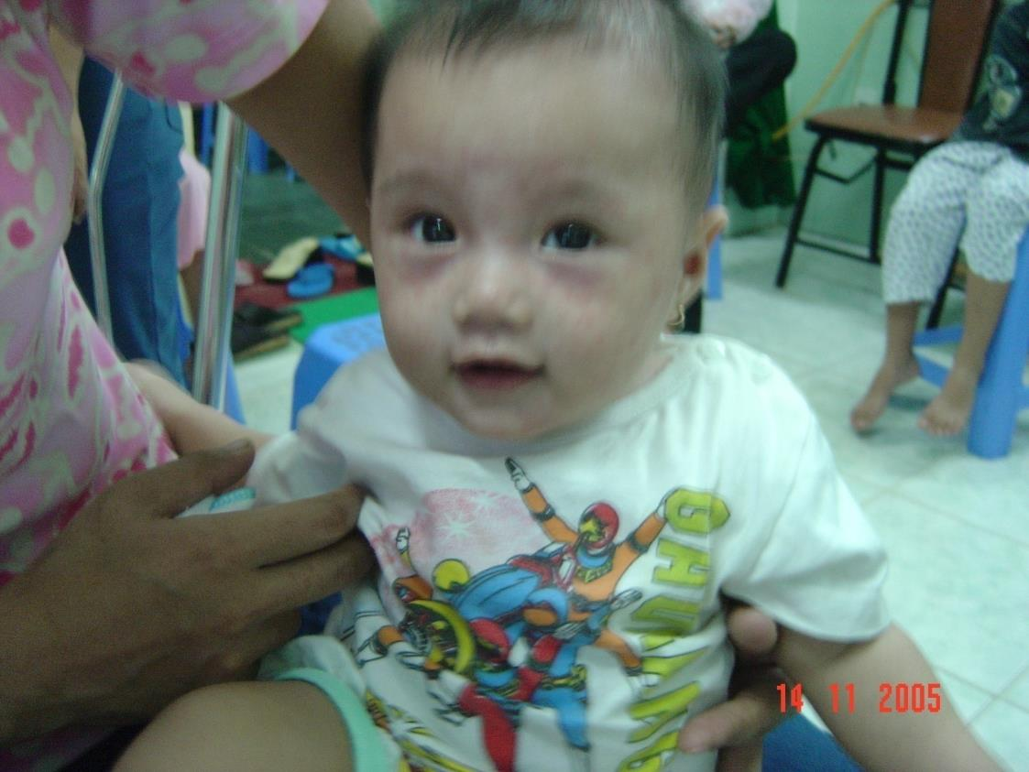
Phát ban do siêu vi

Slide 15
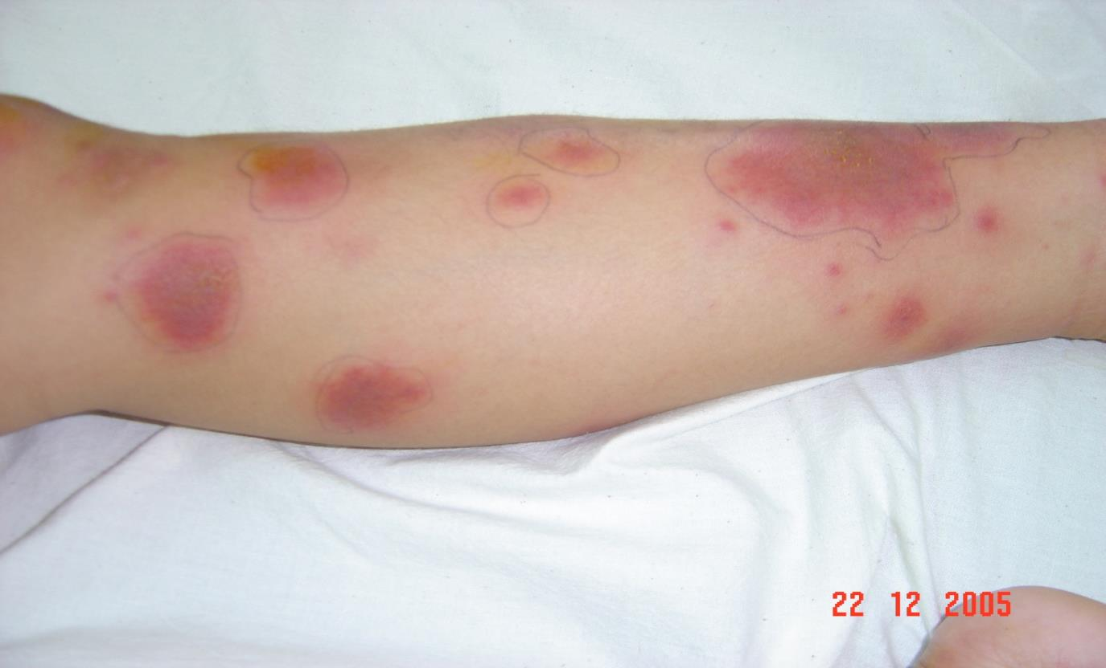
Hồng ban do dị ứng

Slide 16
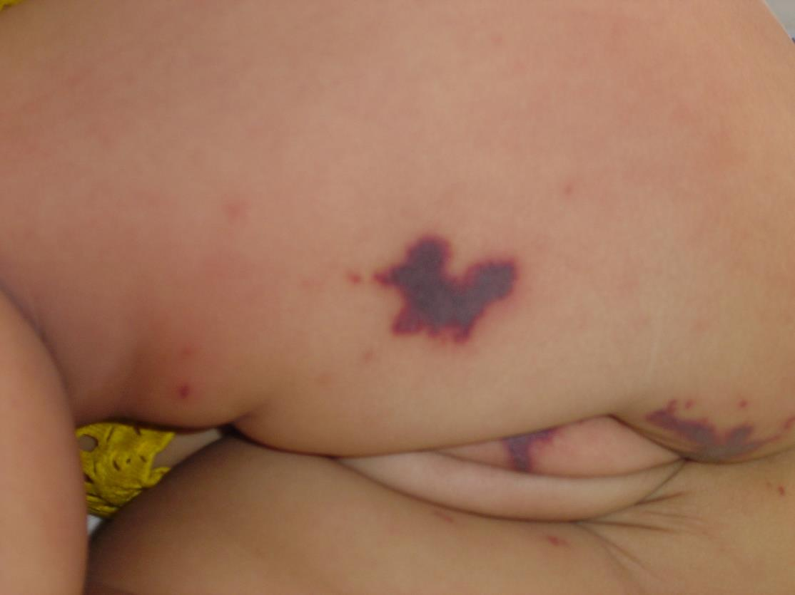
Tổn thương Não Mô Cầu

Slide 17
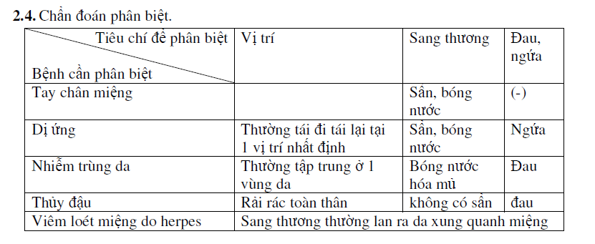

Slide 18
Xử Trí ban đầu
Điều trị: trên 90% trẻ sẽ tự khỏi và chỉ điều trị tại nhà
Cách ly: không đi học, không đến chổ đông người ít nhất 10 ngày
Cho trẻ ăn thức ăn lỏng (súp, cháo, sữa)
Giảm đau, hạ sốt
Thường xuyên theo dõi phát hiện các dấu hiệu năng
Đến bệnh viện khi có các dấu hiệu cảnh báo có thể bệnh nặng
Nhập viện ngay khi có dấu hiệu nặng hay rất nặng

Slide 19
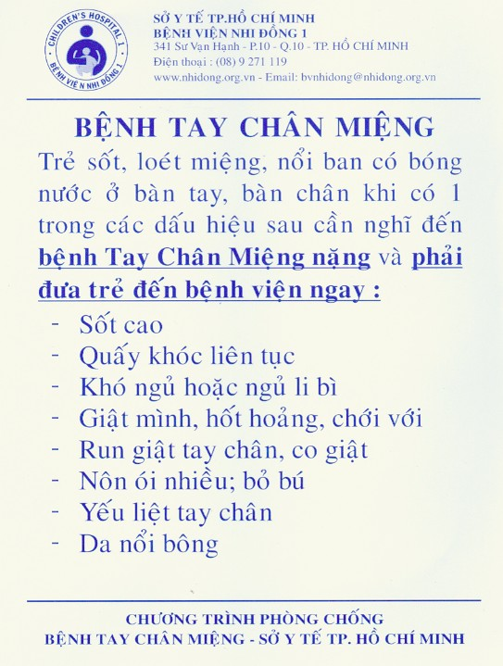
Các dấu hiệu gợi ý khả năng có biến chứng

Slide 20
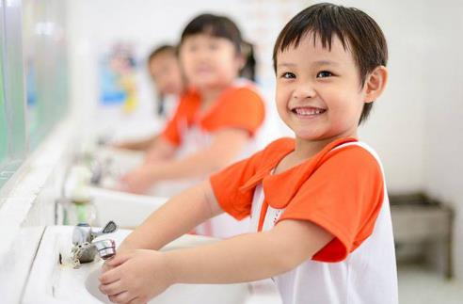
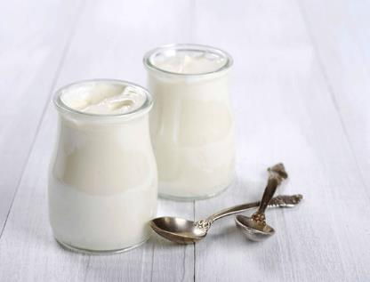
Phòng bệnh tay chân miệng
Rửa tay
Tránh tiếp xúc với người bệnh
Tránh đưa tay lên mắt, mũi, miệng
Vệ sinh, khử khuẩn

Slide 21
Phòng bệnh tay chân miệng: RỬA TAY
Rửa tay bằng gì? Trong bao lâu?: bằng xà phòng trong 20 giây; nếu không có sẵn xà phòng thì thay bằng dung dịch sát khuẩn có cồn
Rửa tay khi nào?
  Sau khi thay tã cho trẻ
  Sau khi đi vệ sinh
  Sau khi che mũi, miệng để ho, hắt hơi
  Trước và sau khi chăm sóc người bệnh
Hướng dẫn cho trẻ rửa tay: cách rửa tay và chắc chắn trẻ phải rửa tay đúng:
  Bồn rửa tay và xà phòng để vừa tầm với của trẻ
  Nhắc trẻ rửa tay và quan sát cách trẻ rửa tay
Rửa tay có thể phòng ngừa 1/3 số ca bệnh tiêu chảy và 1/5 số ca bệnh hô hấp như cúm, cảm lạnh ⇨ Hãy rèn luyện thói quen rửa tay

Slide 22
Phòng bệnh tay chân miệng: cách ly, phòng bệnh
Cách ly và chăm sóc y tế bệnh nhân trong 10 ngày kể từ khi khởi phát.
Không tiếp xúc với trẻ dưới 5 tuổi hoặc người chăm sóc trẻ
Trường hợp bệnh nhẹ cho cách ly tại nhà, theo dõi dấu hiệu chuyển nặng.
Trường hợp bệnh nặng lên hoặc có dấu hiệu biến chứng phải điều trị và cách ly tại các cơ sở y tế; Lưu ý: tránh tiếp xúc với người khác tại các cơ sở y tế.

Slide 23
Hạn chế tiếp xúc với người bệnh
Không ôm hôn trẻ bị bệnh TCM
Không cho trẻ đang bị bệnh TCM chơi chung hay tiếp xúc với trẻ khác để hạn chế lây lan (TT17)
Trẻ bị bệnh phải nghỉ học ít nhất 10 ngày kể từ ngày khởi bệnh và chỉ đến lớp khi hết loét miệng và các bóng nước (QĐ 581)

Slide 24
Tránh đưa tay lên mắt mũi, miệng
Bạn có thể bị nhiễm virus TCM khi bàn tay có virus và chạm lên mắt, mũi, miệng
Để giảm cơ hội nhiễm bệnh thì phải trách đưa bàn tay chưa rửa lên mắt, mũi, miệng
Cần tập cho trẻ thói quen đó

Slide 25
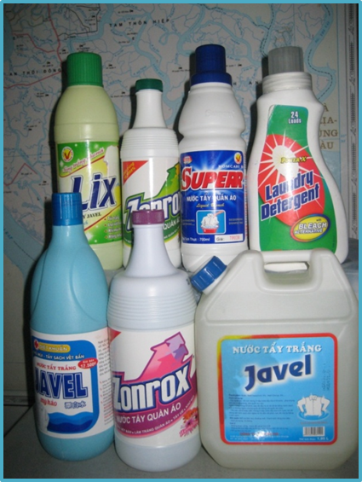
Vệ sinh – Khử khuẩn
Thường xuyên lau sạch các bề mặt, dụng cụ tiếp xúc hàng ngày như đồ chơi, dụng cụ học tập, tay nắm cửa, tay vịn cầu thang, mặt bàn/ghế, sàn nhà
Sử dụng Javel

Slide 26
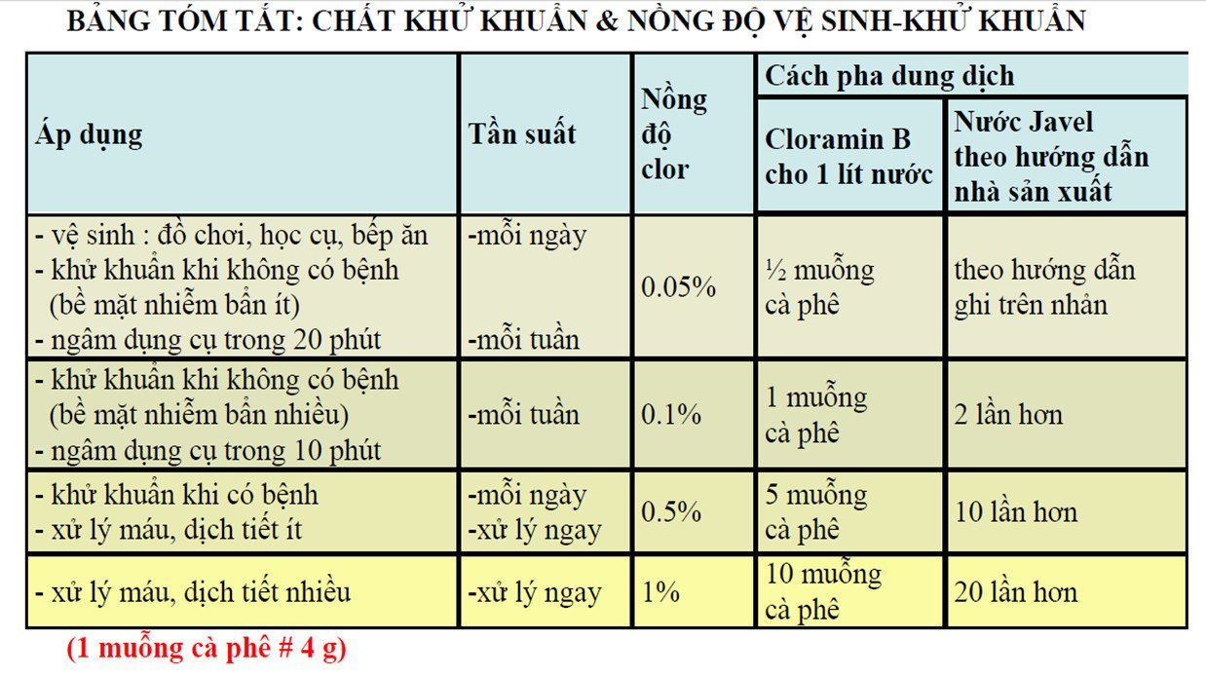
Cloramin B 70% sẽ pha trong 3 lít nước

Slide 27
Nhiệm vụ của các cô bảo mẫu, y tế
Theo dõi ghi nhận các trẻ nghỉ 1-2 ngày hỏi nguyên nhân và ghi vào sổ theo dõi.
Nếu có ca Tay Chân Miệng báo ngay cho Trạm Y tế trên địa bàn phường và Phòng Giáo Dục xin hướng dẫn.
Vệ sinh khử khuẩn lớp học bằng nước Javel theo quy định của nhà sản xuất.
Theo dõi và báo cáo ổ dịch trong vòng 14 ngày

Slide 28
Một số nội dung truyền thông
Không đưa trẻ bị BTN đến trường
Trẻ ở nhà để chăm sóc tốt hơn
Không là nguồn lây cho người khác
Phụ huynh Thông báo rõ nguyên nhân HS nghỉ học cho GV sớm
Phục vụ theo dõi việc học của HS
Phát hiện sớm ca BTN trong trường học
Phòng chống BTN tại nhà
Vệ sinh cá nhân, vệ sinh khử khuẩn môi trường
Truy tìm ổ lăng quăng
Tiêm chủng đầy đủ
Hình thức truyền thông?

Slide 30
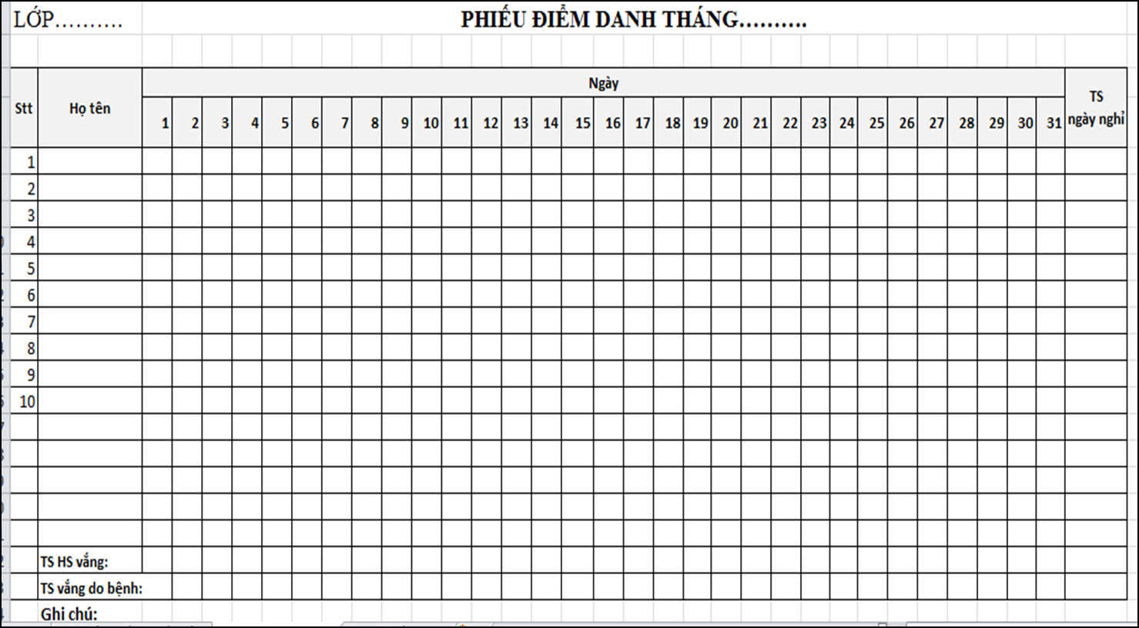

Slide 31
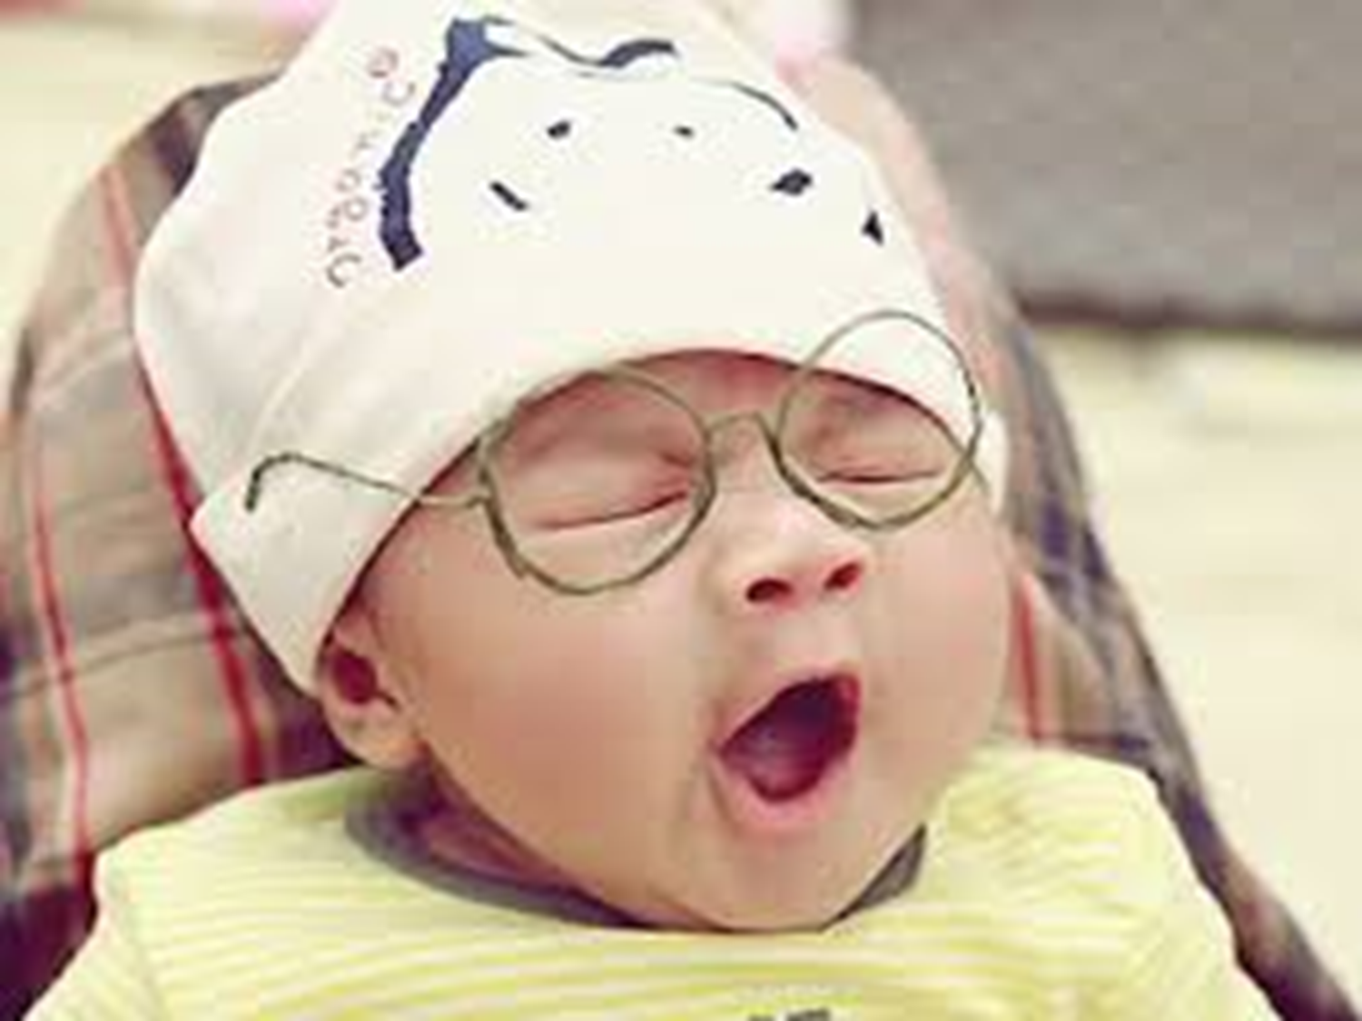
Cám ơn quý vị
đã lắng nghe!

